Slide 1
Національний технічний університет України
«Київський політехнічний інститут імені Ігоря Сікорського»
Інститут енергозбереження та енергоменеджменту
ЕНЕРГОЕФЕКТИВНИЙ КАМПУС КПІ: ІНСТРУМЕНТИ ТА МЕТОДИ ДОСЛІДЖЕНЬ
Шевченко О.М.,
Голова Служби енергоменеджменту
Шовкалюк М.М.,
к.т.н., доцент каф. теплотехніки та енергозбереження ІЕЕ
Київ – 2019

Slide 2
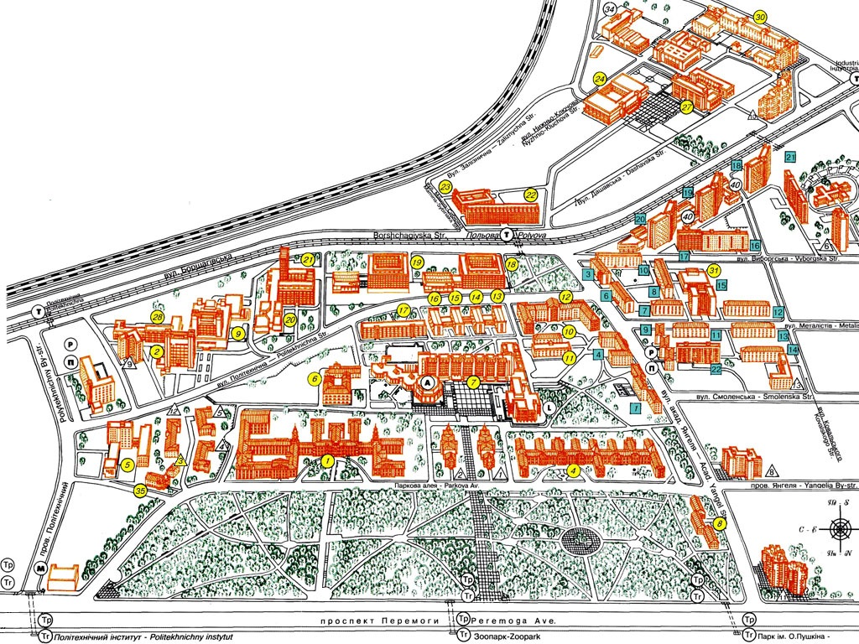
Кампус КПІ
Територія кампусу
120 га
Зовнішні інженерні мережі:
Теплові мережі – більше 3 000 п.м.
Електромережі – мережі, ТП, РП
Мережі водопостачання – більше 10 000 п.м.
Мережі каналізації – більше 10 000 п.м.

Slide 4
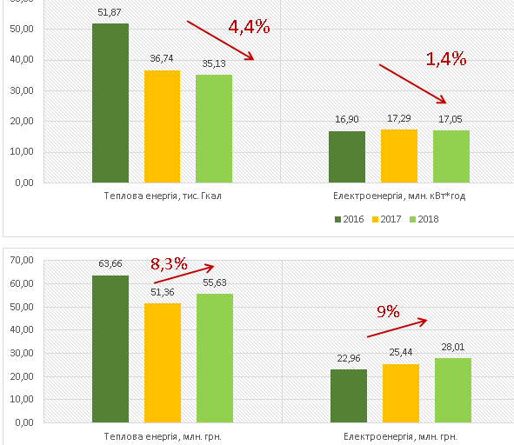
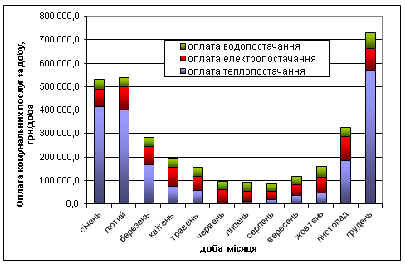
Кампус КПІ
Будівлі
32 навчальних корпуси
спорткомплекс
20 гуртожитків
їдальня
господарські споруди
Розподіл витрат

Slide 5
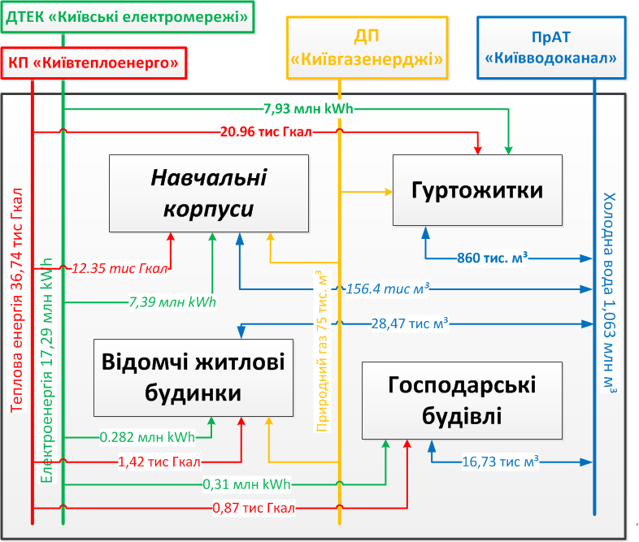
Розподіл енергетичних потоків між споживачами

Slide 6
Результати виконання Програми з енергоефективності
Рік | Абсолютне споживання | Питомий показник | Рівень досягнутої економії від базового рівня
Тепло | тис. Гкал | Гкал/м² | % економії від бази
Базовий рівень споживання | 76 | 0,204 | 0
2012 | 61,95 | 0,166 | 18,49
2013 | 61,83 | 0,166 | 18,64
2014 | 51,02 | 0,137 | 32,87
2015 | 45,71 | 0,122 | 39,85
2016 | 51,87 | 0,139 | 31,75
2017 | 43,38 | 0,116 | 42,92
2018 | 20,85 | 0,056 | 72,57
Електроенергія | млн. кВт∙год | кВт∙год/м² | % економії від бази
Базовий рівень споживання | 21,29 | 57,017 | 0
2012 | 18,07 | 48,413 | 15,09
2013 | 17,89 | 47,898 | 15,99
2014 | 17,60 | 47,143 | 17,32
2015 | 16,73 | 44,813 | 21,40
2016 | 16,90 | 45,259 | 20,62
2017 | 17,29 | 46,312 | 18,77
2018 | 11,92 | 31,912 | 44,03
Вода | млн. м³ | м³/м² | % економії від бази
Базовий рівень споживання | 1,420 | 3,803 | 0
2012 | 1,296 | 3,471 | 8,73
2013 | 1,290 | 3,456 | 9,13
2014 | 1,172 | 3,139 | 17,46
2015 | 1,149 | 3,077 | 19,09
2016 | 1,141 | 3,055 | 19,66
2017 | 1,103 | 2,953 | 22,35
2018 | 0,555 | 1,487 | 60,90
Наказом ректора № 4-239 від 22.08.2012 року затверджено
Програму з енергоефективності
Досягнуті показники економії енергоресурсів після виконання Програми (2012-2018рр.)

Slide 7
Інженерно-технічні заходи
Організаційні заходи
Призначено енергоменеджерів
Навчання енергоменеджерів
Положення про систему мотивації
Введено статтю витрат до кошторисів підрозділів «На заходи з енергозбереження»
Порядок моніторингу теплоспоживання навчальних корпусів
Енергетичні аудити об’єктів
Перепис електроспоживального обладнання
Укладено договір з АК «Київенерго» про спільне використання електричних мереж (повернуто коштів за: 2016 – 220 910,04 грн.; 2017 – 332 514,28 грн.; 2018 – 341 894 грн. )
Переведено облік теплоспоживання на прямі договори з КП «Київеплоенерго».
Аналіз та моніторинг енергоспоживання
Розрахунки лімітів енергоспоживання підрозділами
…
Навчальні корпуси: 23 503,7 тис. грн., з них:
- заміна вікон та дверей;
- лагодження та утеплення крівлі;
- реконструкція ІТП, встановлення автоматики
- встановлення теплових завіс;
- заміна растрових світильників на світлодіодні;
- заміна ламп розжарення на світлодіодні;
встановлення електроплит з енергозберігаючими конфорками.
Студмістечко: 12 571,0 тис. грн. , з них:
- заміна вікон та дверей
реконструкція ІТП
встановлення електроплит з енергозберігаючими конфорками
встановлення датчиків руху/реле часу
встановлення аераторів на водопровідні крани

Slide 8
ЕНЕРГЕТИЧНІ ОБСТЕЖЕННЯ БУДІВЕЛЬ
Використання наукового потенціалу
● Переддипломна практика у СЕМ
бакалаври
магістри-професіонали
магістри-науковці
● Експериментальні дослідження в ході викладання спеціальних дисциплін:
Енергозбереження будівель і споруд
Теплотехнічні вимірювання
Прикладні задачі енергозбереження
Нетрадиційні та поновлювані джерела енергії та ін.
● Математичне моделювання (науково-дослідні роботи)
спеціалізовані програмні продукти SolidWorks, Fluent,
EneryPlus,
DesignBuilder,
Retskreen,
Display,
Statistica та ін.

Slide 9
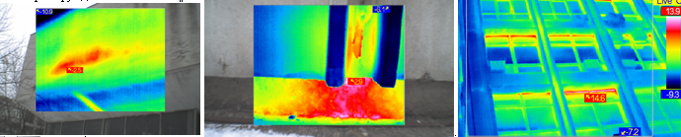
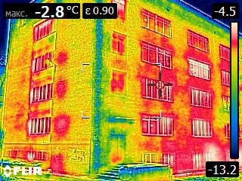
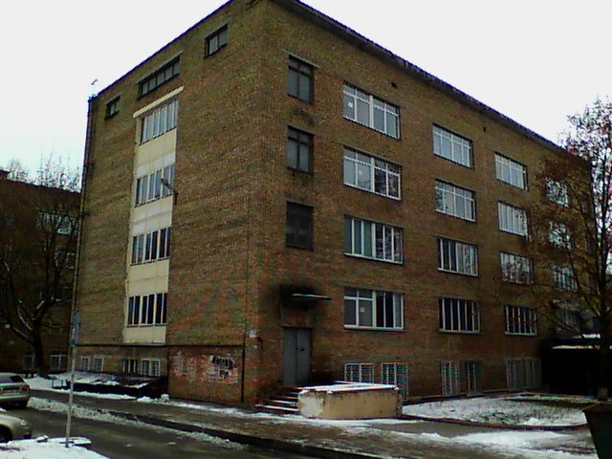
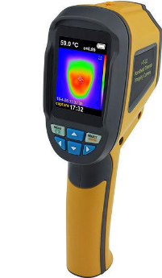
Тепловізійні обстеження
Корпус №18
а б в
а - тепловтрати через конструктивні шви огороджень (містки холоду)
б - тепловтрати через тріщини та оголення арматури, а також через фундаментні плити
в - тепловтрати за рахунок інфільтрації через нещільності віконних конструкцій

Slide 10
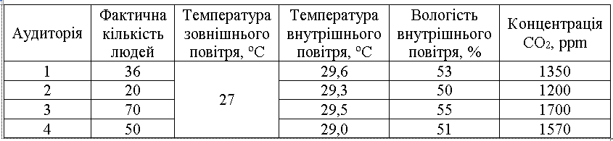
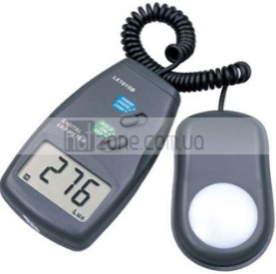
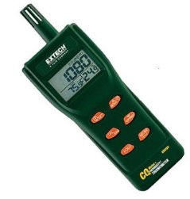
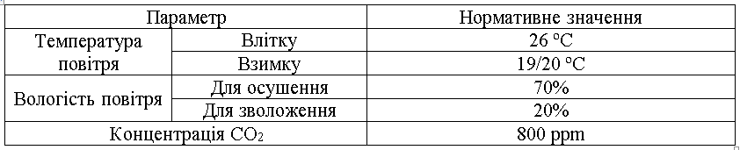
Умови мікроклімату приміщень
Параметри повітря під час занять у корпусі №5 (виміри 15.05.19)
Виміри виконуються: - до занять
- під час занять
- після занять
Додатково:
освітленість
на робочому місці
Нормативні параметри повітря в аудиторіях

Slide 11
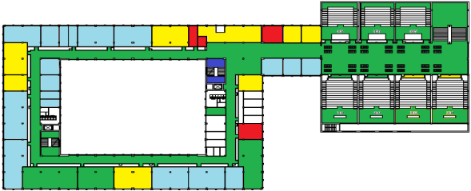
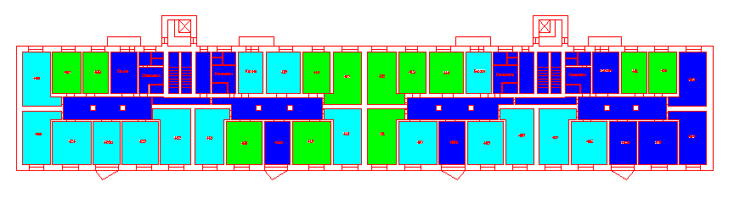
Температурні карти
Навчальний корпус №18
1 поверх
(при t_{зовн}=-2^{о}С)
Гуртожиток №16
2 поверх
(при t_{зовн}=+1^{о}С)
Додатково: температури опалювальних пристроїв і стояків системи опалення

Slide 12
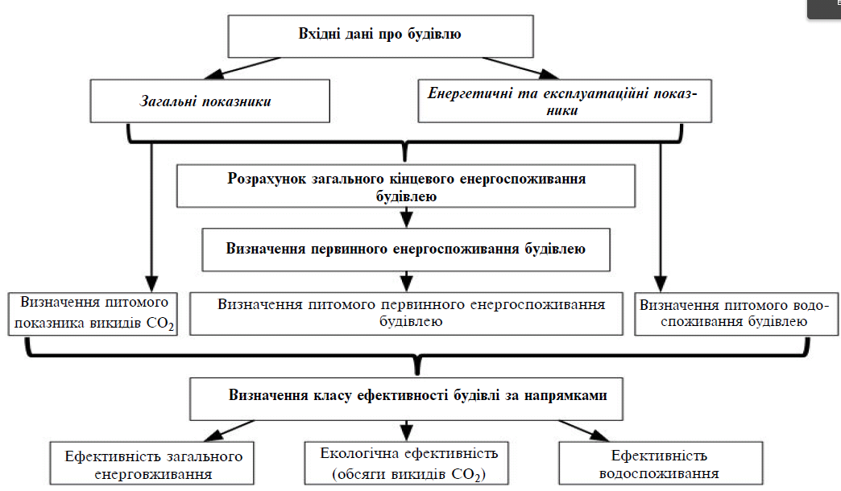
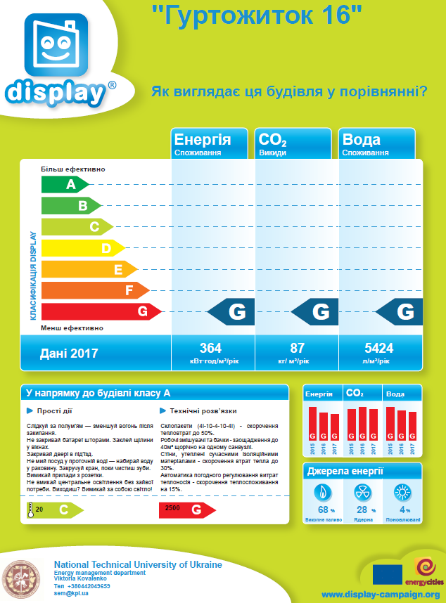
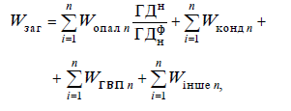
Сертифікат Display
Математична модель загального кінцевого енергоспоживання

Slide 13
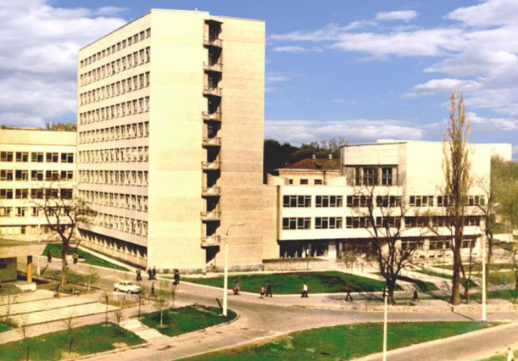
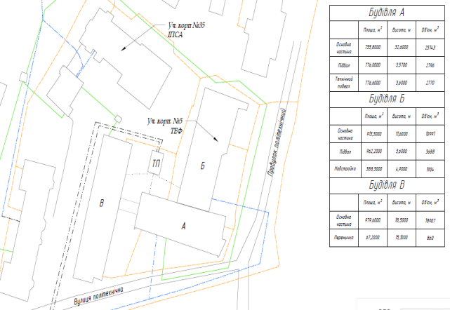
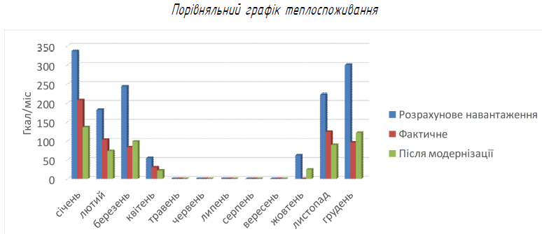
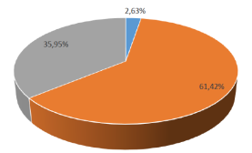
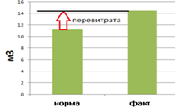
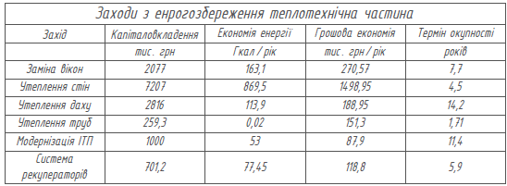
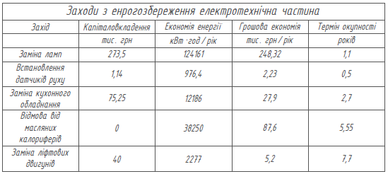
Дипломні проекти бакалавра
Збір вихідних даних
Загальні відомості про об’єкт
режим експлуатації
характеристики огороджень
інженерні мережі
джерела енергії
Розрахунки
- енергобаланси
- геометричні показники
- теплотехнічні показники
- енергетичні показники
Вибір енергозберігаючих заходів
теплотехнічна частина
електротехнічна частина
Охорона праці
- під час провадження заходів

Slide 14
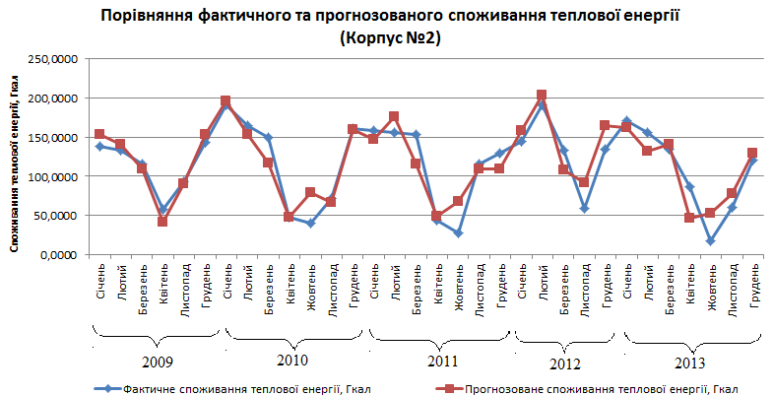
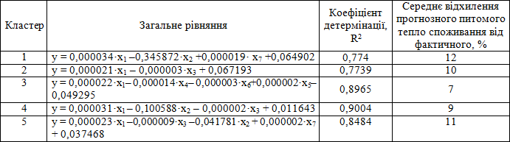
Магістерські дисертації
Прогнозування теплоспоживання (за допомогою пакету Statistica)
Кластерний аналіз
Регресійні моделі
Експертна оцінка

Slide 15
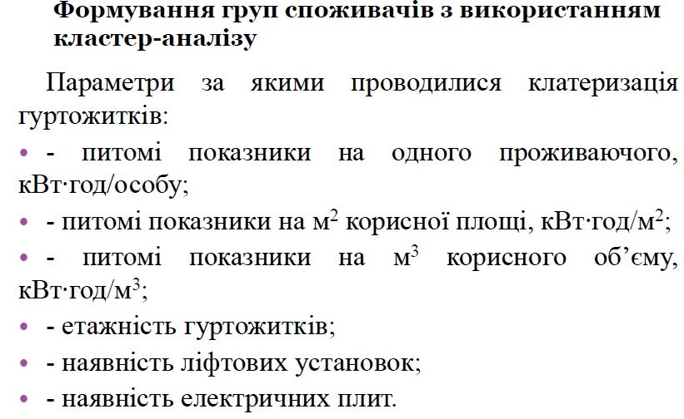
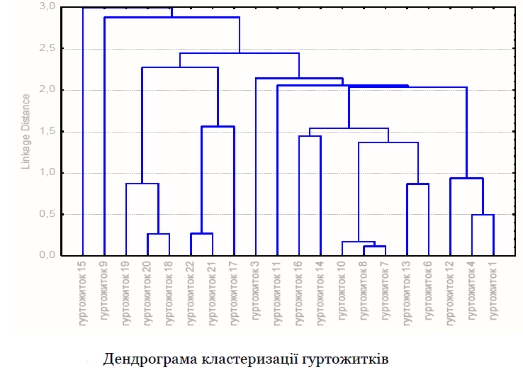
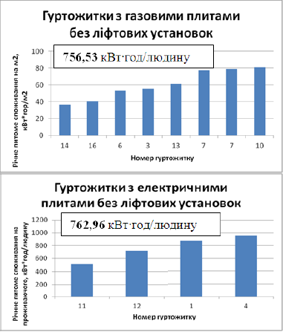
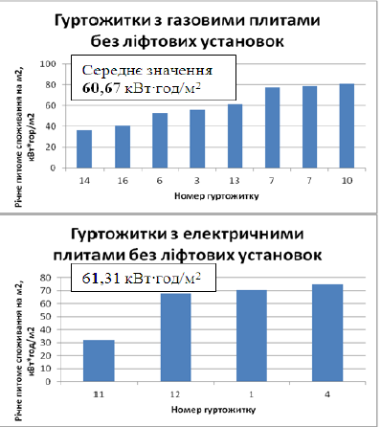
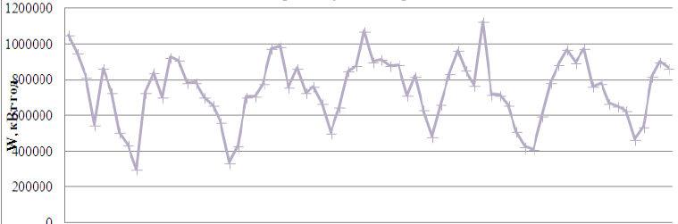
Магістерські дисертації
Прогнозування електроспоживання (за допомогою пакету Statistica)
Кластерний аналіз
Прогнозне електроспоживання

Slide 16
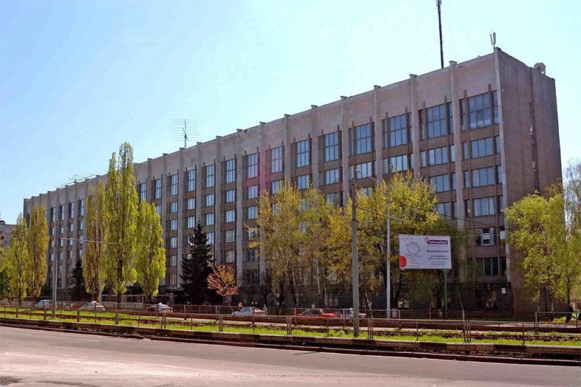
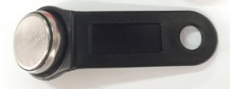
Магістерські дисертації
Корпус №22
Споживання енергії
за структур.підрозділами
Споживання енергії
за кафедрами
Залежність електроспоживання від температури зовнішнього середовища
Температура внутрішнього повітря
(діагностика температурних режимів)
Поверх | Навчальна аудиторія |  | Комп'ютерний клас |  | Навчальна лабораторія |  | Адміністративні приміщення |  | Середня
 | Пн | Пд | Пн | Пд | Пн | Пд | Пн | Пд | Пн | Пд
1 |  | 14,30 |  |  | 11,03 | 11,56 | 14,32 | 13,70 | 12,67 | 13,19
2 | 13,02 |  |  |  | 13,93 | 15,40 |  |  | 13,48 | 15,40
3 |  | 16,67 |  |  | 13,07 | 14,67 | 13,78 | 17,34 | 13,42 | 16,22
4 | 13,40 | 13,47 | 13,38 | 17,4 | 14,49 | 13,20 | 16,85 | 15,75 | 14,53 | 14,96
5 | 15,74 |  | 14,78 |  | 13,73 | 14,37 | 18,93 | 15,75 | 15,79 | 15,06
6 | 15,52 | 16,05 | 17,67 |  | 16,78 | 18,33 | 17,68 | 18,19 | 16,91 | 17,52
7 | 14,99 | 13,95 |  |  | 8,30 | 8,30 |  |  | 11,65 | 11,13
Сер. | 14,53 | 14,89 | 15,27 | 17,4 | 13,05 | 13,69 | 16,31 | 16,15 | 14,06 | 14,78

Slide 17
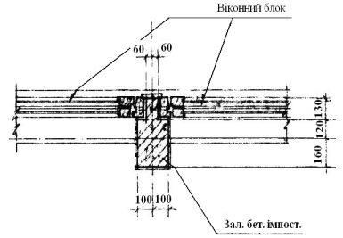
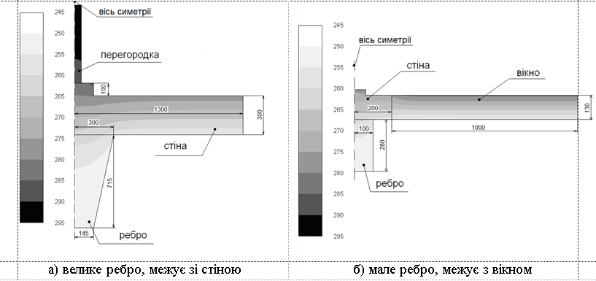
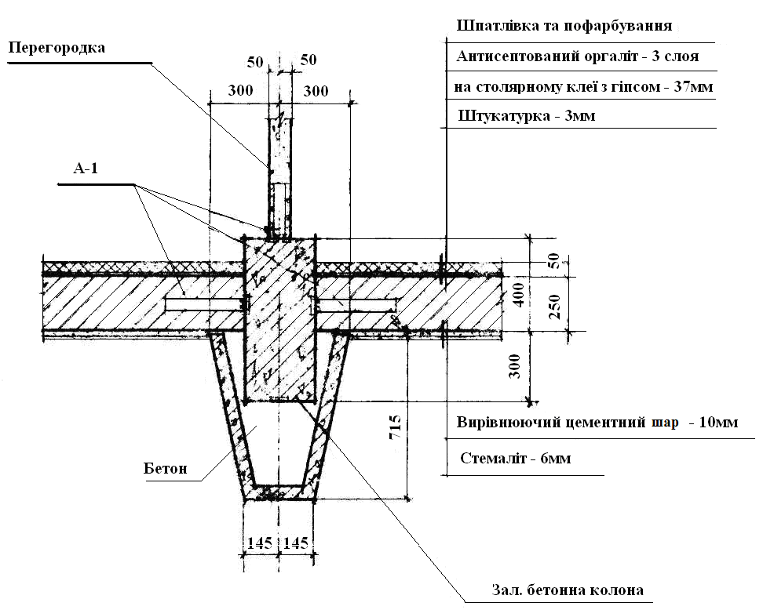
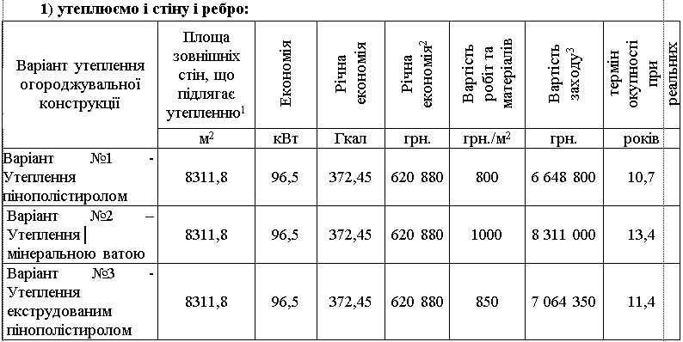
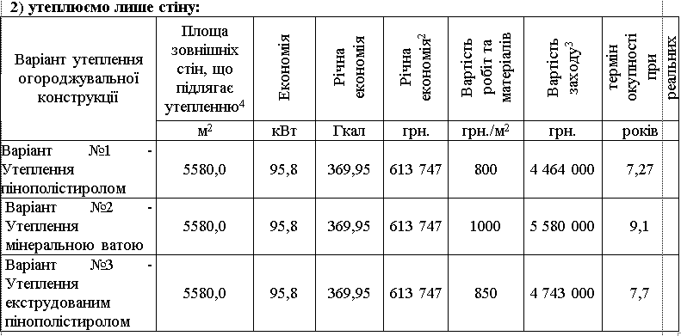
Науково-дослідні роботи
Моделювання у спеціалізованих програмних продуктах
Динаміка зменшення тепловтрат
Модель у Fluent

Slide 18
Проект РОЗУМНА МЕРЕЖА
● Меморандум про співпрацю
- КПІ ім. Ігоря Сікорського
ВГО «Українська Федерація Індустрії Безпеки»
ВГО «Український Союз пожежної та техногенної безпеки»
Громадською спілка «ХАЙ ТЕК ОФІС Україна»
Проект
проведення комплексної термомодернізації пілотних будівель
сучасні технології та обладнання
майданчик для проведення міжфакультетських науково-дослідних робіт
створення автоматизованого комплексу програмного та технічного забезпечення:
дистанційний облік споживання ПЕР (тепло, ГВП, вода, електроенергія)
сигнал про аварійні ситуації
температура повітря всередині приміщень
автоматизоване робоче місце енергоменеджера
автоматизована просторова карта університету на базі ArcGIS

Slide 19
Центр підготовки енергоменеджерів
● Атестація аудиторів (робота з Фондом енергоефективності)
- Енергетична сертифікація будівель
Обстеження інженерних мереж
● Енергетичний менеджмент
Формування системи енергетичного менеджменту згідно системи стандартів
ISO 50001 …
● Енергетичний аудит

Slide 20
Дякую за увагу!

